Slide 1

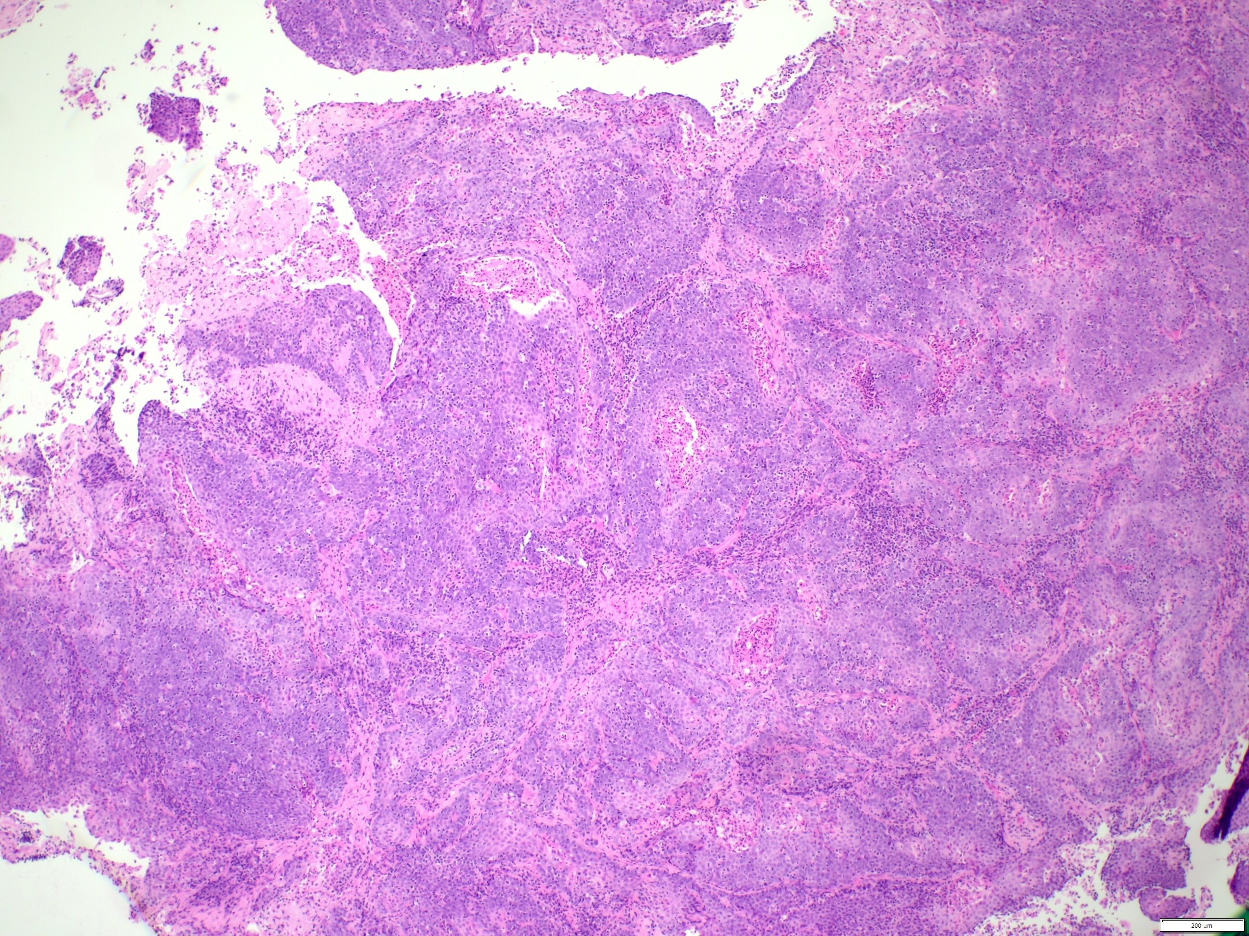
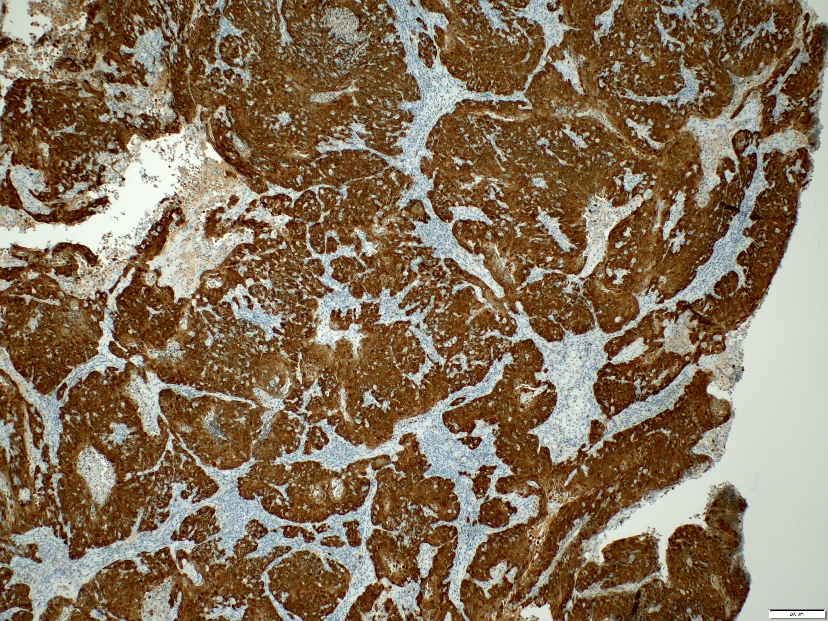
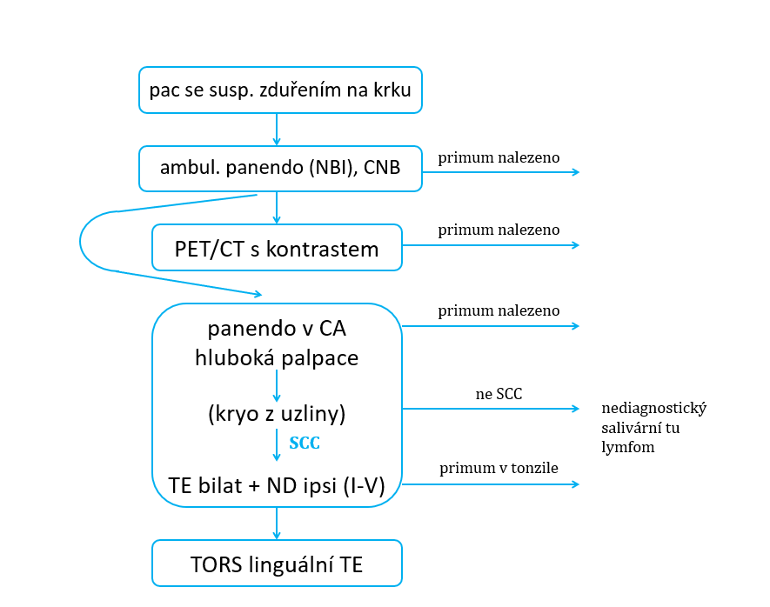
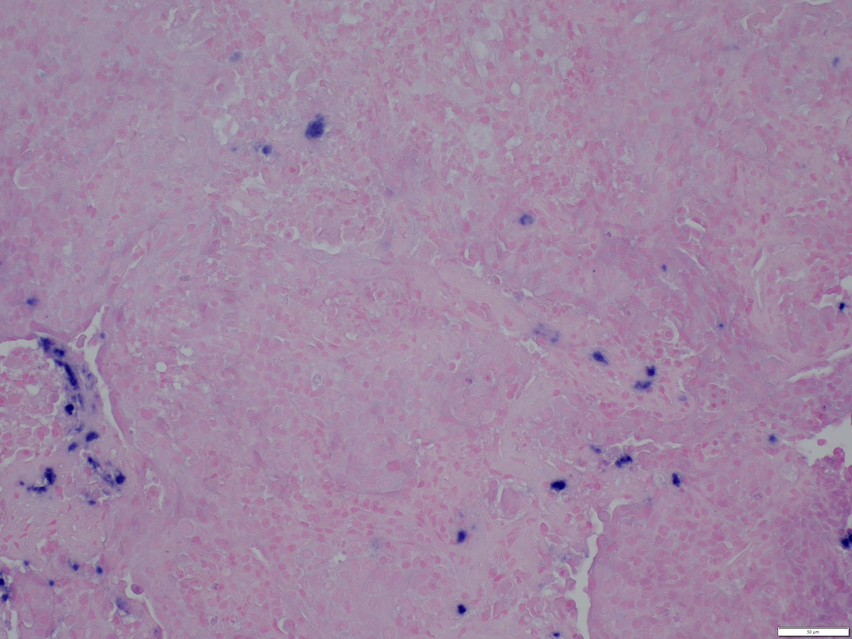
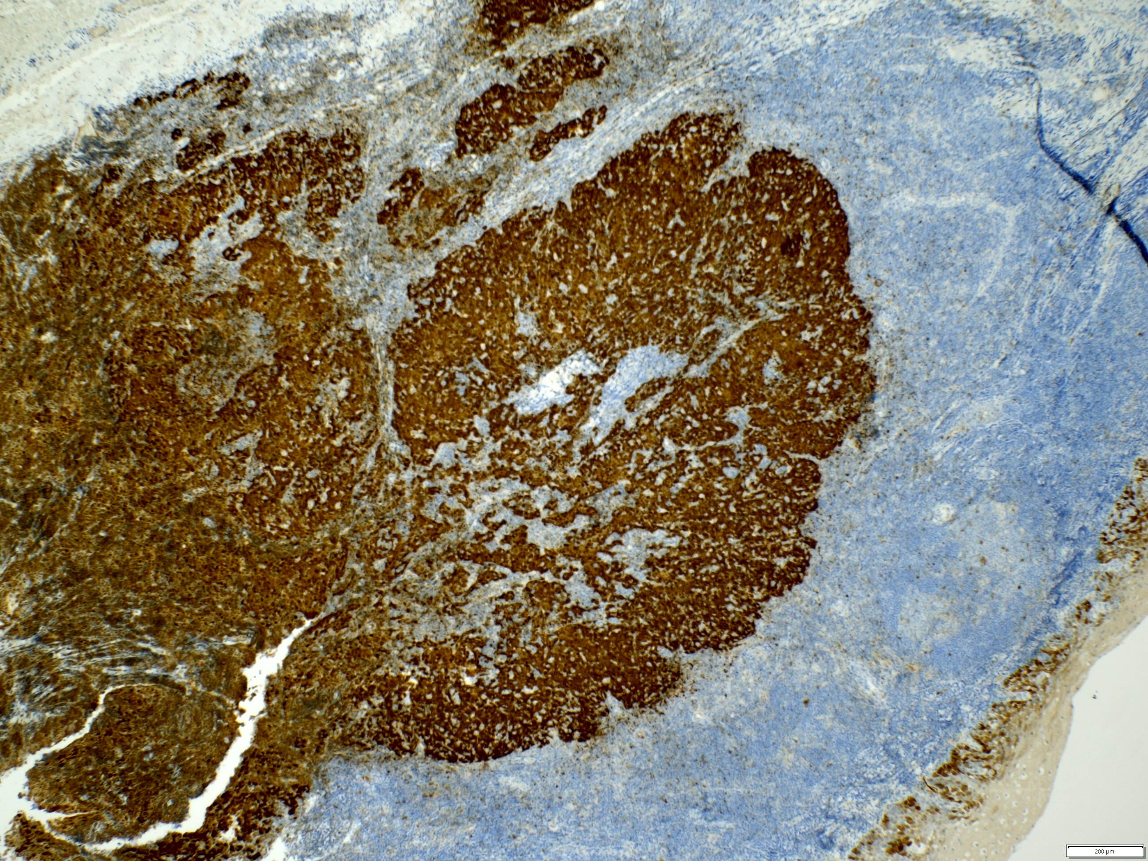
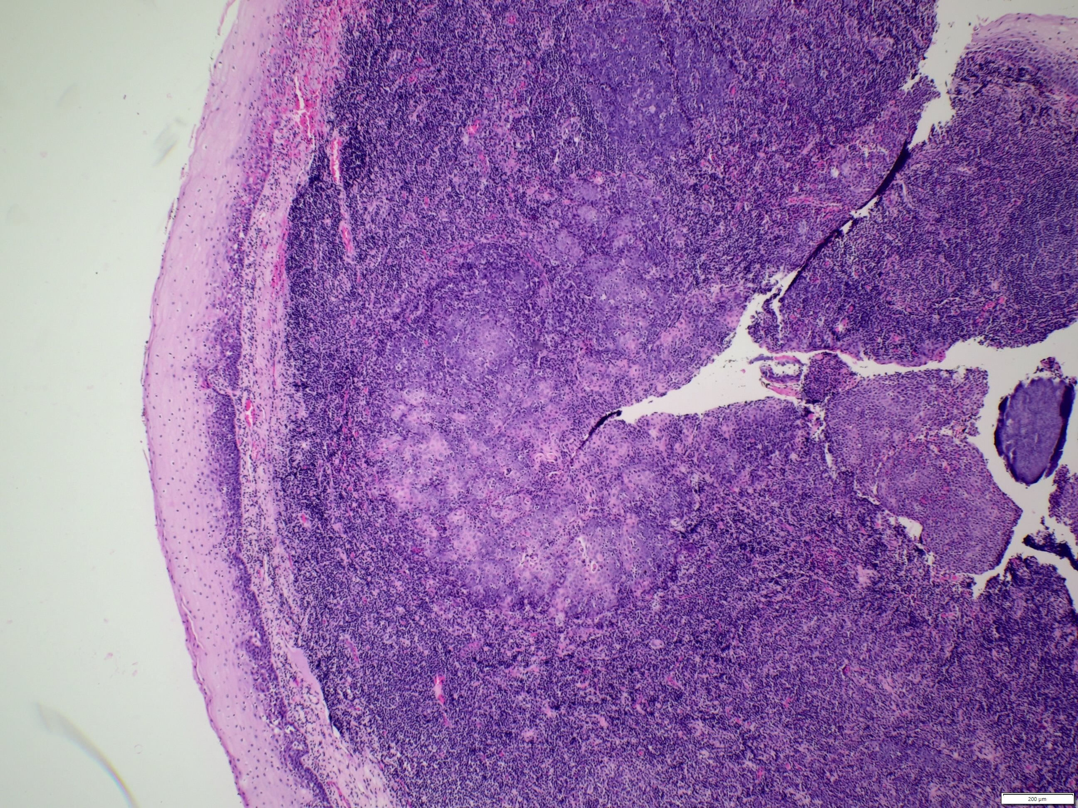
Význam diagnostického postupu u primum ignotum
Pochroń Ł.¹, Horáková Z.¹, Salzman R.¹, Tučková L.²
¹Klinika otorinolaryngologie a chirurgie hlavy a krku FNOL a Univerzita Palackého v Olomouci Lékařská Fakulta
²Ústav klinické a molekulární patologie FNOL
Závěr
Případ ukazuje, že ani moderní zobrazovací a molekulární metody nedokážou samostatně spolehlivě určit primární ložisko u CUP v oblasti hlavy
a krku. Kazuistika tak podtrhuje důležitost trpělivého a systematického postupu před unáhleným terapeutickým rozhodnutím.
.
Úvod
Správný diagnostický postup u primum ignotum (carcinoma of unknown primary - CUP) je klíčový pro stanovení diagnózy, volbu terapie a dosažení příznivého výsledku.
V poslední době se stále častěji uplatňují také molekulární a imunohistochemické metody. Marker p16 je ukazatelem HPV asociace, EBER (detekce EBV RNA) může nasvědčovat nazofaryngeální původ. PCR genotypizace HPV DNA umožňuje identifikaci vysoce rizikových typů, především HPV 16.
Tato kazuistika ukazuje diagnostická úskalí CUP u pacientky s HPV 16+ karcinomem pravé tonsily, který byl PET/CT negativní, zatímco nosohltan falešně akumuloval FDG a metastatická uzlina byla EBER pozitivní.
Kazuistika
52letá pacientka byla odeslána k ORL vyšetření pro několik měsíců narůstající tuhou rezistenci na krku vlevo, bez doprovodných polykacích či respiračních obtíží. V roce 2022 byla sledována pro levostrannou krční lymfadenopatii. PET/CT zobrazilo pouze zkolikvovanou uzlinu, u níž byl chronický zánět potvrzen i histologicky po její exstirpaci.
V lednu 2025 si pacientka opět nahmatala ve stejné lokalitě rezistenci, kterou, pravděpodobně vzhledem k předchozí benigní diagnóze, půl roku pouze sama sledovala. V červnu 2025 podstoupila ve spádové nemocnici excizi z lymfatické uzliny s nálezem metastatického spinocelulárního karcinomu (SCC).
Byla odeslána do FN Olomouc, kde PET/CT odhalilo vícečetné metastatické lymfatické uzliny na krku vlevo a akumulaci FDG v nosohltanu, přičemž tonsily byly zcela nesuspektní. Klinické vyšetření a NBI endoskopie neprokázaly žádné podezřelé ložisko. Byla doplněna rozšířená imunohistochemická analýza tumoru, která prokázala přítomnost markerů p16+ a EBER+.
Následovala panendoskopie během které nebylo odhaleno nádorové primum. Vzhledem k negativnímu výsledku a EBER pozitivitě byla nestandardně provedena kyretáž nosohltanu, histologicky bez nálezu tumoru. Následovala oboustranná tonzilektomie. Překvapivě v pravé tonzile bylo nalezeno drobné ložisko SCC (4×2 mm), p16+, HPV16+ (PCR), EBER-. Přestože byla tonzilektomie provedena pouze jako diagnostický výkon, resekce byla radikální (R0) s dostatečnými okraji.
Na základě peroperačního nálezu a histologie byl stanoven staging pT1pN1M0 (stadium I). Následovala standardní onkoterapie.
Poděkování
Práce byla podpořena grantem MZ ČR – RVO (FNOl, 00098892) a interním grantem LF UPOL 2025-13
Metastatická přestavba LU barvení HE + p16 surogátní marker pro HPV + EBER in situ hybridizace
Diagnostický postup u CUP v FNOL
p16+
EBER+
Diskuze
PET/CT vykazuje vysokou senzitivitu limitovanou pouze velmi malým objemem nádoru (0,2 ml). Specificita vyšetření bývá u nádorů v oblasti hlavy omezená a setkáváme se jak s falešně negativními tak i falešně pozitivními výsledky. V našem případě PET/CT neodhalilo mikroskopický tumor tonsily a mylně poukazovalo na nosohltan.
Také imunohistochemie není zcela spolehlivá. Marker p16 není specifický pro HPV a EBER pozitivita nemusí jednoznačně znamenat nazofaryngeální původ. Vzhledem k vysoké prevalenci HPV a EBV v populaci může být nádor p16+ a HPV–, nebo EBER+ bez reálné souvislosti.
U naší pacientky byla metastáza p16+, EBER+, ale primární tumor p16+, HPV+ a EBER–.
Mohlo se tedy jednat o prostou koincidenci EBV infekce v nenádorové tkání lymfatické uzliny. Pokud bychom se spolehli pouze na PET/CT a imunohistochemické markery k diagnóze bychom nedospěli.
Rozhodující byla správná diagnostická strategie – systematické provedení panendoskopie, kyretáž nosohltanu s histologizací a bilaterální tonzilektomie vedli k odhalení primárního ložiska.
SCC pravé tonzily
barvení HE + p16 surogátní marker pro HPV
p16+

